Slide 1

Муниципальное образование
Туапсинский район
Исполнение бюджета
за 2013 год

Slide 2

БЮДЖЕТ МУНИЦИПАЛЬНОГО ОБРАЗОВАНИЯ
ТУАПСИНСКИЙ РАЙОН
Утвержден решением Совета муниципального образования Туапсинский район от 13 декабря 2012 года № 677 "О бюджете муниципального образования Туапсинский район на 2013 год и на плановый период 2014 и 2015 годов"
Публичные слушания по проекту бюджета на 2013 год и плановый период 2014 и 2015 годов проведены 12 ноября 2012 года
Публичные слушания об исполнении бюджета проведены 17 апреля 2014 года

Slide 3
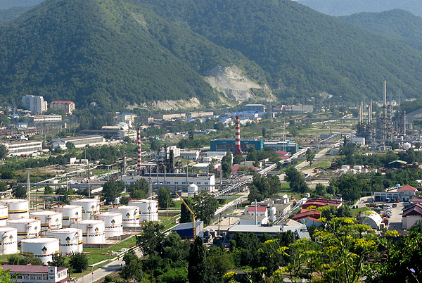
Подводя итоги работы за прошедший год хотелось бы отметить что, в 2013 году в Туапсинском районе наблюдался устойчивый экономический рост.
За последние 2 года нам удалось достичь значительных успехов в экономическом развитии, по показателям роста социально-экономического развития среди 44 районов края, в истекшем году по итогам годового рейтинга район занял 1 место как в целом по краю, так и в своей группе.
Формированию показателей экономического роста способствовала плановая экономическая политика руководителей крупных и средних предприятий района, направленная на сохранение и развитие производства, работа сотрудников администрации района с руководителями предприятий по своевременному предоставлению достоверной отчетности в Краснодарстат, обеспечению открытости информации.
Особые результаты отмечены в обрабатывающих производствах (3 ранг), санаторно-курортной отрасли (2 ранг), сельском хозяйстве (4 ранг), транспортной отрасли (8 ранг), Туапсинский район 2-ой в крае по темпам роста прибыли, закреплены позиции по уровню безработицы, размер заработной платы незначительно отличается от среднекраевого уровня.
Объем доходов в расчете на одного жителя – 17 102,0 рублей.
Объем расходов в расчете на одного жителя – 17 621,0 рублей.

Slide 4
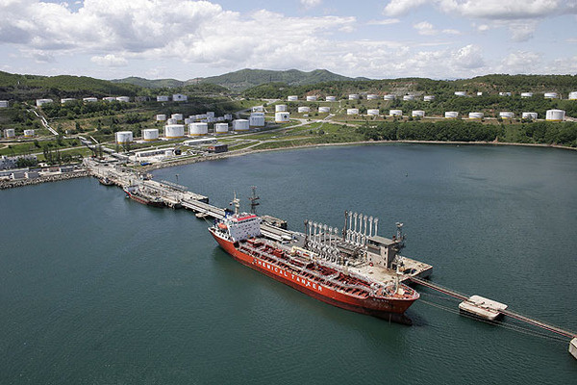
Хотелось бы отметить, что значительно превышены плановые показатели по инвестициям в основной капитал крупных и средних предприятий Туапсинского района. По предварительным данным, предприятия района обеспечили объем инвестиций в сумме 11,2 млрд. руб. при плановомпоказателе 7,8 млрд. руб., рост по отношению к прошлому году составил 109,9% при планируемом снижении до 64,3%. Значительно превысили свои плановые показатели ФГОУ ВДЦ «Орленок», ООО «Аутлет», Джубгинская ТЭС.
Крупнейшим инвестиционным проектом в промышленной отрасли является коренная модернизация ООО «РН–Туапсинский нефтеперерабатывающий завод» общая сумма инвестиций по этому проекту составляет более 300 млрд. руб. В результате модернизации мощность по первичной переработке нефти с 5 млн. тонн увеличится к 2015 году до 12 млн. тонн в год. В связи с вводом в эксплуатацию новой установки первичной переработки нефти в 2013 году по сравнению с 2012 годом объем производства нефтепродуктов в действующих ценах уже возрос в 2,7 раза.
Значимым событием 2013 года стало начало работы Джубгинской ТЭС - одного из Олимпийских объектов. Мощность электростанции работающей на природном газе составляет 180 МВт. Работа станции позволила не только обеспечить надежность энергоснабжения зимней Олимпиады 2014 года, но и в дальнейшем позволит обеспечить бесперебойное электроснабжение Черноморского побережья Краснодарского края на участке от Новороссийска до Туапсе.
Реализация указанных стратегических инвестиционных проектов позволила в целом создать дополнительно 456 рабочих мест.

Slide 5
Основные показатели прогноза социально-экономического развития за 2013 год и на плановый период 2014-2016 годов по крупным и средним предприятиям Туапсинского района
Наименование показателей | Ед. изм. | Факт 2012 года | Факт 2013 года (по предварительным данным) | План 2014 года | План 2015 года | План 2016 года
Прибыль прибыльных предприятий (включая участников КГН) | млн. руб. | 4 022,0 | 7 981,0 | 2 357,0 | 2 248,0 | 2 676,0
 | % | 174,1 | 198,4 | 34,6 | 95,4 | 119,0
Фонд заработной платы | млн. руб. | 9 898,0 | 10 454,8 | 11 647,0 | 12 529,0 | 13 684,0
 | % | 119,7 | 108,4 | 108,7 | 107,6 | 109,2
Промышленная деятельность (Объем отгруженной продукции) | млн.руб. | 8 298,0 | 16 762,0 | 28 874,0 | 32 999,0 | 39 838,0
 | % | 99,4 | 202,0 | 154,9 | 99,9 | 93,3
Объем продукции сельского хозяйства | млн.руб. | 70,2 | 96,0 | 102,8 | 108,0 | 113,4
 | % | 151,0 | 137,8 | 100,8 | 101,3 | 101,6
Объем услуг транспорта | млн.руб. | 6 275,0 | 7 772,0 | 7 968,0 | 8 438,0 | 8 766,0
 | % | 90,4 | 112,0 | 112,4 | 103,5 | 101,6
Оборот розничной торговли | млн.руб. | 7 506,7 | 8 138,0 | 8 815,0 | 9 478,0 | 10 240,0
 | % | 112,3 | 104,7 | 102,8 | 102,4 | 103,1
Оборот общественного питания | млн.руб. | 168,9 | 193,0 | 225,4 | 241,2 | 259,1
 | % | 92,3 | 128,3 | 102,0 | 101,9 | 102,3
Объем выполненных работ по виду деятельности «Строительство» | млн. руб. | 3 708,5 | 3 900,0 | 2 355,0 | 2 052,0 | 2 578,0
 | % | 92,7 | 98,0 | 66,9 | 83,2 | 117,9
Доходы предприятий курортно-туристического комплекса | млн. руб. | 3 424,5 | 4 009,0 | 3 784,0 | 3 999,0 | 4 224,0
 | % | 104,3 | 112,6 | 101,1 | 101,5 | 101,5
Среднемесячная заработная плата | руб. | 23 922,0 | 26 118,0 | 29 360,0 | 31 551,0 | 34 429,0
 | % | 116,3 | 113,5 | 109,6 | 107,5 | 109,1
Уровень регистрируемой безработицы к численности экономически активного населения | % | 0,3 | 0,3 | 0,5 | 0,5 | 0,5
Инвестиции в основной капитал за счет всех источников финансирования | млн. руб. | 8 824,0 | 11 211,9 | 1 684,0 | 1 184,0 | 1 275,0
 | % | 180,2 | 109,9 | 15,0 | 66,2 | 101,1

Slide 6
ОСНОВНЫЕ ХАРАКТЕРИСТИКИ БЮДЖЕТА
Наименование показателей | Плановые показатели | Фактическое исполнение | % исполнения
ДОХОДЫ | 2 105 791,3 | 2 189 188,5 | 104,0
РАСХОДЫ | 2 312 751,6 | 2 255 648,0 | 97,5
Дефицит (-), профицит (+) | - 206 960,3 | -66 459,5 | Х
Источники внутреннего финансирования дефицитов бюджетов - ВСЕГО 66,4 млн. рублей:
Получение кредитов от кредитных организаций:
69,2 млн. рублей
Получение кредитов от других бюджетов бюджетной системы РФ: 69 млн. рублей
Погашение бюджетных кредитов, полученных от других бюджетов бюджетной системы РФ: - 69 млн. рублей
Предоставление бюджетных кредитов другим бюджетам бюджетной системы РФ: - 7 млн. рублей
Возврат бюджетных кредитов, предоставленных другим бюджетам бюджетной системы РФ: 5 млн. рублей
Иные источники: - 0,8 млн. рублей

Slide 7
Структура фактических поступлений налоговых, неналоговых и прочих безвозмездных поступлений за 2013 год (%)

Slide 8
Исполнение бюджетных назначений по налоговым, неналоговым доходам и прочим безвозмездным поступлениям за 2013 год
млн. руб.
Плановые назначения 1 096 млн. руб.
Фактическое исполнение 1 190 млн. руб.

Slide 9
Исполнение бюджета по налоговым, неналоговым доходам и прочим безвозмездным поступлениям за 2013 год
Уровень бюджета | Факт 2012 г. (млн.руб.) | План 2013 г. (млн.руб.) | Факт 2013 г. (млн.руб.) | Исполнение плана на 2013 г, (%) | Темп роста, 2013г./2012г, (%)
Бюджет | 1 171 | 1 096 | 1 190 | 108,5 | 101,6
По итогам работы за 2013 год в рейтинге среди муниципальных районов Краснодарского края Туапсинский район вошел в число лидеров по исполнению запланированных доходов и занял второе место -108,5%.
В целом за 2013 год исполнение годового бюджетного назначения по налоговым, неналоговым доходам, прочим безвозмездным поступлениям, продаже акций по бюджету МО Туапсинский район составило – 108,5 %, темп роста к 2012 году – 101,6%.
Исполнение годового бюджетного назначения обеспечено по всем доходным источникам бюджета МО Туапсинский район (от 105,4% до 176,5%). Основными источниками, формирования доходной части бюджета муниципального района явились :
Налог на прибыль организаций – 114,3%;
Единый налог на вмененный доход -106,2%;
Налог на доходы физических лиц – 105,4%;
Арендная плата за землю- 108,1%;
Доходы от продажи квартир и имущества- 176,5%;
Доходы от продажи Земельных участков – 142,8%;
Прочие доходы -110,9%;

Slide 10

Достижение положительных результатов в поступлении доходов также стало возможным благодаря работе, проведенной администрацией Туапсинского района при взаимодействии с территориальными органами федеральных структур, а именно межрайонной налоговой инспекции №6 России по Краснодарскому краю и Туапсинского районного отдела Управления федеральной службы судебных приставов по Краснодарскому краю. Совместные усилия дали ощутимый результат по привлечению дополнительных доходов в консолидированный бюджет края по Туапсинскому району и как результат исполнение всех принятых бюджетных назначений в части бюджета района и поселений.
Примером совместной работы может служить тот факт, что с вводом в 2013 году на территории Краснодарского края Патентной системы налогообложения была организована работа по привлечению плательщиков к уплате «нового» для них налога. В частности: был составлен и согласован с федеральными контрольными органами график совместных выездных мероприятий, обеспечено информирование предпринимателей о преимуществах патентной системы налогообложения при проведении встреч и совещаний, а также публикации в СМИ.
Наша задача в наступившем году - общими усилиями поддержать развитие экономики района, обеспечить исполнение социальных обязательств консолидированного бюджета, а также удержать планку уровня жизни населения района.

Slide 11
Исполнение бюджета муниципального образования Туапсинский район по расходам за 2013 год

Slide 12
РАСХОДЫ БЮДЖЕТА муниципального образования Туапсинский район
Тыс.рублей
 | план | исполнено | % исполнения | % исполнения расходов в общем объеме расходов
ВСЕГО | 2 312 751,6 | 2 255 648,0 | 97,5
Общегосударственные вопросы | 230 355,4 | 217 958,8 | 94,6 | 9,7
Национальная оборона | 2 919,9 | 2 908,9 | 99,6 | 0,1
Национальная безопасность и правоохранительная деятельность | 90 185,9 | 88 836,7 | 98,5 | 3,9
Национальная экономика | 57 349,8 | 37 841,6 | 66,0 | 1,7
Жилищно-коммунальное хозяйство | 96 360,6 | 83 063,9 | 86,2 | 3,7
Образование | 1 540 939,0 | 1 534 777,6 | 99,6 | 68,0
Культура, кинематография и средства массовой информации | 31 199,4 | 31 077,8 | 99,6 | 1,4
Здравоохранение, физическая культура и спорт | 110 969,3 | 110 920,7 | 100,0 | 4,9
Социальная политика | 69 579,4 | 65 625,0 | 94,3 | 2,9
Физическая культура | 8 816,3 | 8 560,5 | 97,1 | 0,4
Обслуживание государственного и муниципального долга | 9 756,3 | 9 756,2 | 100,0 | 0,4
Межбюджетные трансферты | 64 320,3 | 64 320,3 | 100,0 | 2,9

Slide 13
Исполнение бюджета по расходам за 2013 год, в %

Slide 14
Структура безвозмездных поступлений в 2013 году
ВСЕГО ПОСТУПИЛО - 1 022 545,7 тыс. рублей:
ДОТАЦИИ - 50 837,7 тыс. рублей или 5,0 % от общего объема безвозмездных поступлений
СУБСИДИИ - 269 659,5 тыс. рублей или 26,4 % от общего объема безвозмездных поступлений
СУБВЕНЦИИ - 680 648,7 тыс. рублей или 66,6 % от общего объема безвозмездных поступлений
ИНЫЕ МЕЖБЮДЖЕТНЫЕ ТРАНСФЕРТЫ - 21 399,8 тыс. рублей или 2,1 % от общего объема безвозмездных поступлений
За счет средств краевого бюджета осуществляется финансирование расходов на ежемесячное денежное вознаграждение за классное руководство, на компенсацию части родительской платы за содержание ребенка в дошкольных образовательных учреждениях, модернизацию региональных систем общего образования.

Slide 15
Исполнение бюджета муниципального образования Туапсинский район по отраслям социальной сферы за 2013 год
Как и в предыдущие годы, в 2013 году сохранилась социальная направленность бюджета муниципального образования Туапсинский район. 77,6 % всех расходов бюджета - это расходы, направленные на финансирование отраслей социально-культурной сферы, которая представлена следующими отраслями: образование, культура, здравоохранение, социальная политики, физическая культура.
 | ПЛАН | ИСПОЛНЕНО | % исполнения расходов в общем объеме расходов
РАСХОДЫ БЮДЖЕТА ВСЕГО | 2 312 751,6 | 2 255 648,0
ВСЕГО расходы на социальную сферу | 1 761 503,4 | 1 750 961,6 | 77,6
Образование | 1 540 939,0 | 1 534 777,6 | 68,0
Культура, кинематография и средства массовой информации | 31 199,4 | 31 077,8 | 1,4
Здравоохранение, физическая культура и спорт | 110 969,3 | 110 920,7 | 4,9
Социальная политика | 69 579,4 | 65 625,0 | 2,9
Физическая культура | 8 816,3 | 8 560,5 | 0,4

Slide 16
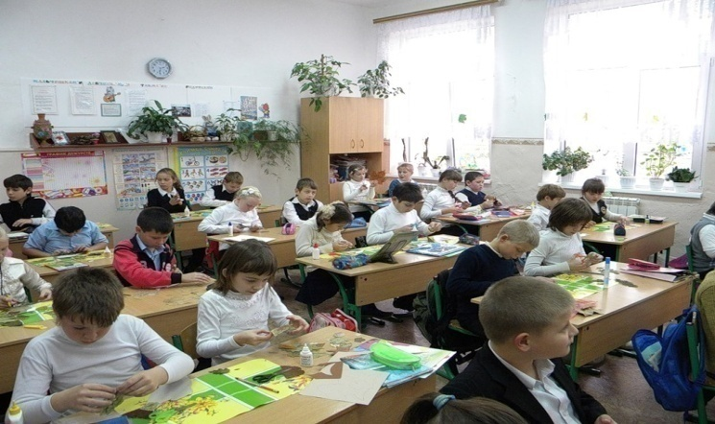
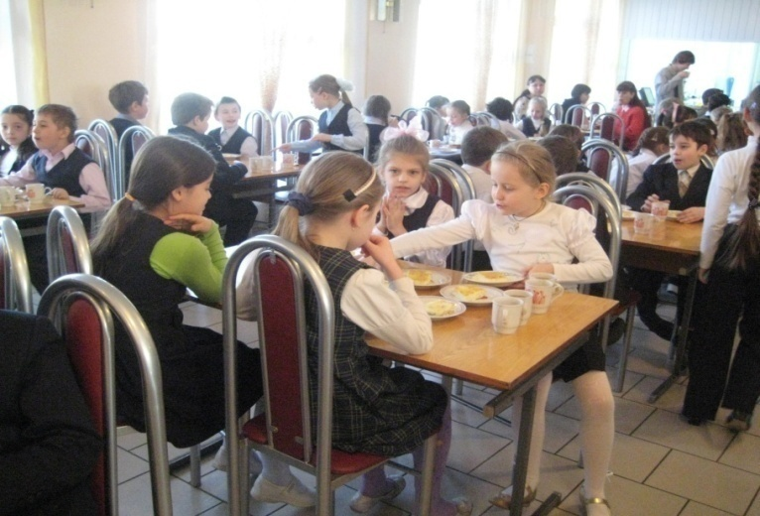
ОБРАЗОВАНИЕ
РАСХОДЫ - 1 534 777,6 тыс. рублей
44 дошкольных образовательных учреждения;
37 общеобразовательных школ;
22 учреждения доп.образования детей
2 детских худ.школы;
2 школы искусств;
11 спорт.школ;
7 прочих учреждений - дома творчества, центры внешкольной работы.
По отрасли «Образование» финансируются следующие учреждения:
В рамках муниципальных целевых программ профинансированы следующие мероприятия:
- организация питания учащихся общеобразовательных школ;- организация отдыха, оздоровления и занятости детей и подростков;
- проведение работ по комплексной безопасности образовательных учреждений;
- осуществление доплат педагогическим работникам;
- проведение капитальных ремонтов образовательных учреждений.

Slide 17
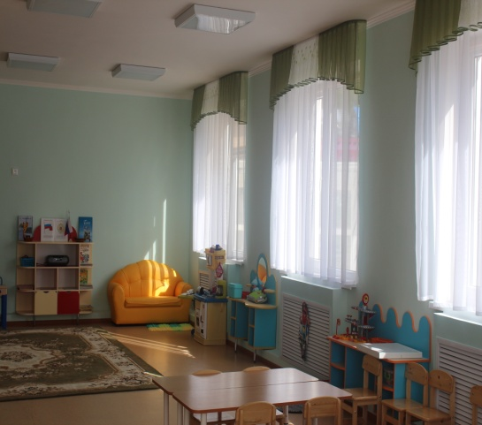
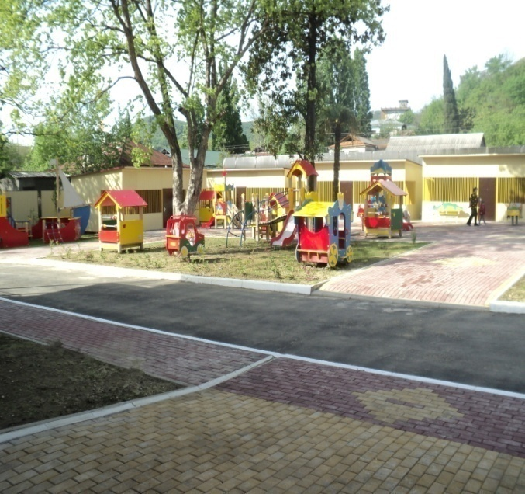
За счет средств бюджета муниципального образования Туапсинский район в 2013 году осуществлено финансирование расходов на реализацию мероприятий муниципальных целевых программ. На указанные цели из бюджета было направлено порядка 180 млн. рублей.
Значительная сумма, выделенная на осуществление капитальных ремонтов объектов социальной сферы, была направлена на строительство и реконструкцию дошкольных образовательных учреждений с целью увеличения количества мест, а именно введены в эксплуатацию два дошкольных образовательных учреждения - это муниципальное автономное дошкольное образовательное учреждение № 22 «Голубок» и муниципальное автономное дошкольное образовательное учреждение № 25 "Чебурашка". На эти цели из бюджета выделено более 58 млн. рублей.
За счет средств федерального и краевого бюджетов осуществлены расходы на:
- обеспечение реализации основных общеобразовательных и дошкольных программ
- выплату ежемесячного денежного вознаграждения за классное руководство
- предоставление мер социальной поддержки в виде компенсации расходов на оплату жилых помещений
- отопления и освещения педагогическим работникам, проживающим и работающим в сельской местности

Slide 18
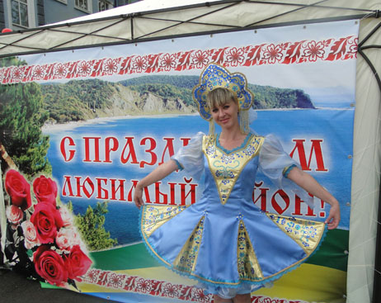
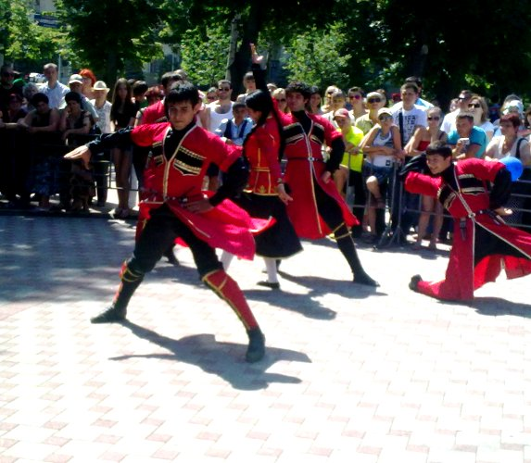
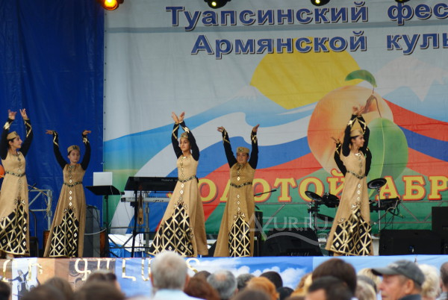
КУЛЬТУРА
РАСХОДЫ - 31 077,8 тыс. рублей
По отрасли "Культура" осуществлены расходы на содержание муниципального казенного учреждения культуры "Туапсинский районный организационно-методический центр" (9 055,5 тыс. рублей), расходы на содержание аппарата управления (2 034,7 тыс. рублей), на проведение мероприятий в рамках муниципальных целевых программ (19 487,6 тыс. рублей), таких как фестивали «Золотой Абрикос», «Лучи Шапсугии», Русский каравай» и др.
За счет средств краевого бюджета осуществлены расходы на приобретение школьного автобуса в рамках краевой целевой программы "Культура Кубани" в сумме 500 тыс. рублей.

Slide 19
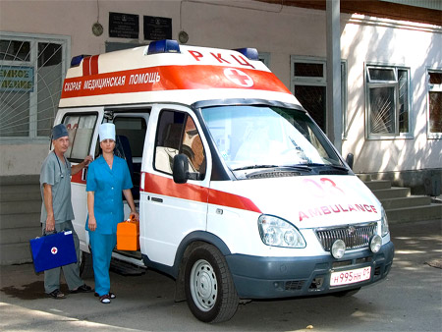

ЗДРАВООХРАНЕНИЕ
РАСХОДЫ –
110 920,7 тыс. рублей
Органами местного самоуправления исполнены переданные государственные полномочия Краснодарского края:
Организация оказания медицинской помощи населению | 77 977,4 тыс. рублей
На предоставление мер социальной поддержки отдельным группам населения в обеспеченности лекарственными средствами и изделиями медицинского назначения | 11 309,3 тыс. рублей
На строительство и реконструкцию объектов здравоохранения, необходимых для организации оказания медицинской помощи в соответствии с территориальной программой госгарантий оказания гражданам РФ бесплатной медпомощи в Краснодарском крае | 600,0 тыс. рублей
На предоставление мер социальной поддержки жертвам политических репрессий, труженикам тыла, ветеранам труда, ветеранам военной службы, достигшим возраста, дающего права на пенсию по старости, в бесплатном изготовлении и ремонте зубных протезов (кроме изготовления из драгоценных металлов) в сложных клинических случаях зубопротезирования | 2 801,0 тыс. рублей
На реализацию мероприятий по внедрению современных информационных систем в здравоохранение в рамках реализации региональной программы "Модернизация здравоохранения Краснодарского края на 2011-2013 годы" | 4 392,0 тыс. рублей
На проведение мероприятий по укреплению материально-технической базы учреждений здравоохранения (проведение капитального ремонта, оснащение оборудованием) | 5 797,7 тыс. рублей
За счет средств местного бюджета осуществлены расходы на:
Содержание аппарата | 3 918,2 тыс. рублей
Реализацию мероприятий муниципальных программ, в том числе по программе кадрового обеспечения с целью привлечения специалистов в учреждения здравоохранения. | 4 125,1 тыс. рублей

Slide 20


СОЦИАЛЬНАЯ ПОЛИТИКА
РАСХОДЫ –
65 625 тыс. рублей
Пенсионное обеспечение –
1 077,6 тыс. рублей
- Доплата к пенсии муниципальным служащим
Охрана семьи и детства - 40 442,4 тыс. рублей
- Вознаграждение патронатным воспитателям - 223,2 тыс. рублей;
Другие расходы –
23 095,9 тыс. рублей
- Организация оздоровления и отдыха детей;
Социальное обеспечение населения - 1 009,1 тыс. рублей
- Организация и осуществление деятельности по опеке и попечительству в отношении несовершеннолетних;
- Реализация мероприятий краевых и муниципальных целевых программ
- Меры социальной поддержки детям-сиротам и детям, оставшимся без попечения родителей (проезд) - 47,7 тыс. рублей;
- Вознаграждение приемным родителям - 26 662,8 тыс. рублей;
- Компенсация части родительской платы - 13 508,7 тыс. рублей
- Дополнительная денежная компенсация на усиленное питание доноров - 457,0 тыс. рублей;
- Ежемесячные денежные выплаты отдельным категориям педагогических работников образовательных учреждений дополнительного образования детей - 552,1 тыс. рублей

Slide 21

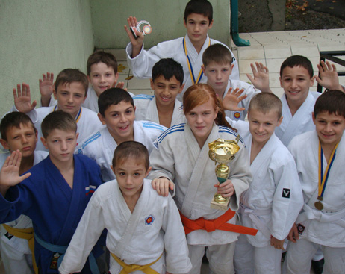
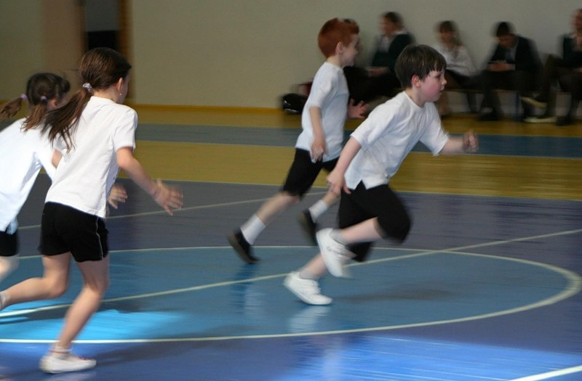
ФИЗИЧЕСКАЯ КУЛЬТУРА И СПОРТ
РАСХОДЫ –
8 560,5 тыс. рублей
Проведение спортивных мероприятий - 5 795,6 тыс. рублей
Расходы на управление в области физической культуры и спорта - 2 764,9 тыс. рублей

Slide 22
ОБЩЕГОСУДАРСТВЕННЫЕ ВОПРОСЫ
Функционирование высшего должностного лица субъекта Российской Федерации и муниципального образования (глава МО Туапсинский район) -
1 613,7 тыс. рублей
Функционирование Правительства Российской Федерации, высших органов исполнительной власти субъектов Российской Федерации, местных администраций (аппарат) -
77 549,6 тыс. рублей
Функционирование законодательных (представительных) органов государственной власти и представительных органов муниципальных образований (Совет МО Туапсинский район)-
1 280,0 тыс. рублей
РАСХОДЫ –
217 958,8 тыс. рублей
Обеспечение проведения выборов и референдумов -
5 696,4 тыс. рублей
Другие общегосударственные вопросы -
108 324,2 тыс. рублей
Обеспечение деятельности финансовых, налоговых и таможенных органов и органов финансового (финансово-бюджетного) надзора (Финансовое управление, Контрольно-счетная палата) -
23 494,9 тыс. рублей

Slide 23

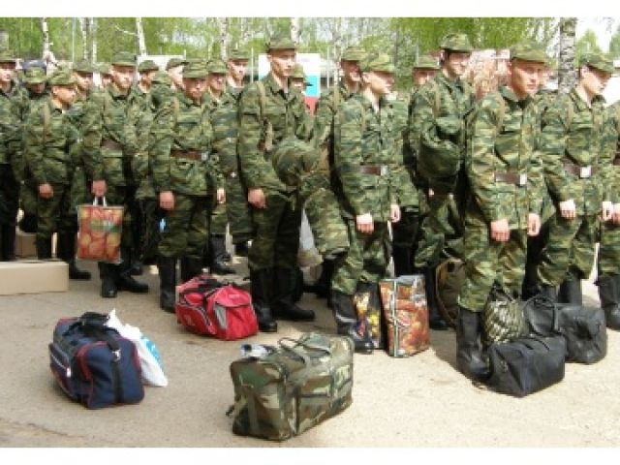
НАЦИОНАЛЬНАЯ ОБОРОНА
Выполнение полномочий по расчету и предоставлению межбюджетных трансфертов бюджетам поселений в форме субвенций на исполнение поселениями государственных полномочий по первичному воинскому учету - 2 822,1 тыс. рублей
Мероприятия по обеспечению мобилизационной готовности экономики - 86,8 тыс. рублей

Slide 24
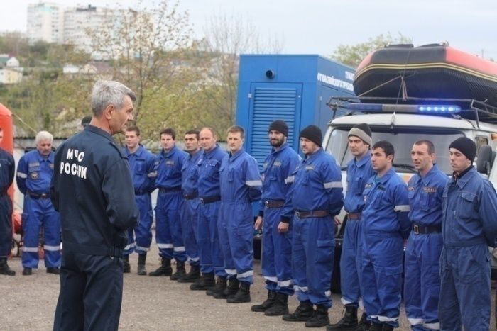
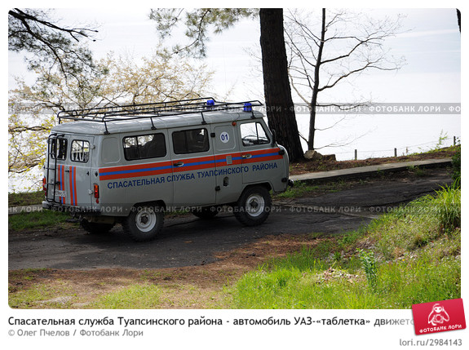
НАЦИОНАЛЬНАЯ БЕЗОПАСНОСТЬ И ПРАВООХРАНИТЕЛЬНАЯ ДЕЯТЕЛЬНОСТЬ
Мероприятия по предупреждению и ликвидации чрезвычайных ситуаций, стихийных бедствий и их последствий - 1 979,2 тыс. рублей
РАСХОДЫ –
88 836,7 тыс. рублей
Расходы за счет средств федерального, краевого и местного бюджетов на мероприятия по предупреждению и ликвидации чрезвычайной ситуации, произошедшей 22 августа 2012 года, на аварийно-спасательные работы, на развертывание и содержание пунктов временного проживания и питания для эвакуируемых граждан -
46 173,1 тыс. рублей
Содержание муниципального казенного учреждения "Спасательная служба Туапсинского района" -
38 082,6 тыс. рублей
Расходы на управление (Отдел ГО и ЧС) -
2 601,8 тыс. рублей

Slide 25
НАЦИОНАЛЬНАЯ ЭКОНОМИКА
РАСХОДЫ –
37 841,6 тыс.рублей
Предоставлены субсидии на возмещение части процентной ставки по долгосрочным, среднесрочным и краткосрочным кредитам, взятым малыми формами хозяйствования -
30,1 тыс. рублей
Проведены мероприятия в области строительства, архитектуры и градостроительства (разработка правил землепользования) -
497,7 тыс. рублей
Осуществлена поддержка малого предпринимательства - 1 491,1 тыс. рублей
Предоставлены субсидии на возмещение расходов, образующихся от выполнения рейсов на муниципальных пригородных маршрутах, функционирование которых обусловлено социальной необходимостью -
2 419,0 тыс. рублей
Выплачены субсидии на возмещение части затрат за содержание крупного рогатого скота, строительство теплиц -
5 025,2 тыс. рублей
Участие в инвестиционных форумах в рамках муниципальной программы "Формирование инвестиционной привлекательности МО Туапсинский район" -
5 826,4 тыс. рублей
Реализация мероприятий муниципальной целевой программы "Создание системы комплексного обеспечения безопасности жизнедеятельности на территории МО Туапсинский район": приобретение серверного оборудования, систем видеонаблюдения -
8 932,7 тыс. рублей
Реализация мероприятий муниципальной программы "Жилище": формирование учетных дел, подготовка схем земельных участков, составление инженерно-топографических планов -
5 356,1 тыс. рублей
Произведены расходы по найму выставочных площадей для размещения экспозиций, по организации и проведению районного семинара в рамках муниципальной программы "Развитие санаторно-курортного комплекса Туапсинского района"-
872,1 тыс. рублей
Осуществлены расходы в рамках реализации муниципальной программы информатизации "Информационное общество МО Туапсинский район" -
5 387,6 тыс. рублей
Осуществлены расходы в рамках краевой программы "Мониторинг состояния дна, берегов, изменений морфометрических особенностей, состояния водоохранных зон водных объектов или их частей на территории Краснодарского края" - 1 248,5 тыс. рублей
Приобретен крематор в рамках краевой программы "Предупреждение риска заноса, распространения и ликвидация очагов африканской чумы свиней"
- 755,1 тыс. рублей

Slide 26
ЖИЛИЩНО-КОММУНАЛЬНОЕ ХОЗЯЙСТВО
РАСХОДЫ - 83 063,9 тыс. рублей
Обеспечение жильем детей-сирот и детей, оставшихся без попечения родителей, а также лиц из их числа (приобретено 60 квартир) -
66 688,4 тыс. рублей
Приобретена коммунальная техника (экскаватор, автоцистерны, погрузчик) в рамках муниципальной программы поддержки предприятий, оказывающих жилищно-коммунальные услуги населению -
5 331,2 тыс. рублей
В рамках муниципальной программы "Туапсинский район-территория комфортного проживания« осуществлены пуско-наладочные работы по газопроводу высокого давления -
1 855,8 тыс. рублей
Приобретены квартиры участковым в рамках целевой программы по укреплению правопорядка, профилактике правонарушений и усилению борьбы с преступностью -
808,7 тыс. рублей
Осуществлены расходы по разработке проектной документации по групповому водоводу в рамках муниципальной программы "Развитие систем водоснабжения и водоотведения в МО Туапсинский район -
2 805,8 тыс. рублей
Осуществлены расходы по оплате услуг за проведение энергетического обследования в рамках реализации мероприятий "Энергосбережение МО Туапсинский район" -
4 775,5 тыс. рублей
Оплата научно-исследовательских работ в рамках муниципальной программы "Туапсинский район - чистый район" -
798,5 тыс. рублей

Slide 27
МЕЖБЮДЖЕТНЫЕ ТРАНСФЕРТЫ
За счет средств фонда финансовой поддержки поселений перечислены дотации на выравнивание бюджетной обеспеченности поселений в сумме 64 320,3 тыс.рублей, в том числе за счет средств краевого бюджета – 8 970,5 тыс. рублей, за счет средств бюджета муниципального образования Туапсинский район – 55 349,8 тыс. рублей.
Тыс.руб.
11 201,4 тыс.руб.
Шаумянское
сельское поселение

Slide 28

ПОВЫШЕНИЕ КАЧЕСТВА БЮДЖЕТНОГО ПРОЦЕССА В МУНИЦИПАЛЬНОМ ОБРАЗОВАНИИ ТУАПСИНСКИЙ РАЙОН
По итогам VI Всероссийского
конкурса "Лучшее муниципальное
образование в сфере управления
общественными финансами"
муниципальное образование
Туапсинский район в 2013 году был
награжден дипломом за высокое
качество бюджетного планирования
и исполнения бюджета.

Slide 29
ФИНАНСОВОЕ УПРАВЛЕНИЕ АДМИНИСТРАЦИИ МУНИЦИПАЛЬНОГО ОБРАЗОВАНИЯ ТУАПСИНСКИЙ РАЙОН
Наш адрес: 352800, г.Туапсе, ул. Свободы, д.3
Телефон: (86167) 2-57-11,
ФАКС: (86167) 2-57-11
Адрес электронной почты: tuaprfin@mail.ru

